Slide 1










零死角玩转STM32
LTDC—液晶显示中英文
淘宝：fire-stm32.taobao.com
论坛： www.firebbs.cn
扫描进入淘宝店铺

Slide 2
主讲内容
01
字符编码
02
什么是字模？
03
各种模式的液晶显示字符实验
参考资料:《零死角玩转STM32》
“LCD—液晶显示中英文”章节

Slide 3
LCD—液晶显示中英文
什么是字模？
有了编码，我们就能在计算机中处理、存储字符了，但是如果计算机处理完字符后直接以编码的形式输出，人类将难以识别。因此计算机与人交互时，一般会把字符转化成人类习惯的表现形式进行输出，如显示、打印的时候。
但是如果仅有字符编码，计算机还不知道该如何表达该字符，因为字符实际上是一个个独特的图形，计算机必须把字符编码转化成对应的字符图形人类才能正常识别，因此我们要给计算机提供字符的图形数据，这些数据就是字模，多个字模数据组成的文件也被称为字库。计算机显示字符时，根据字符编码与字模数据的映射关系找到它相应的字模数据，液晶屏根据字模数据显示该字符。

Slide 4
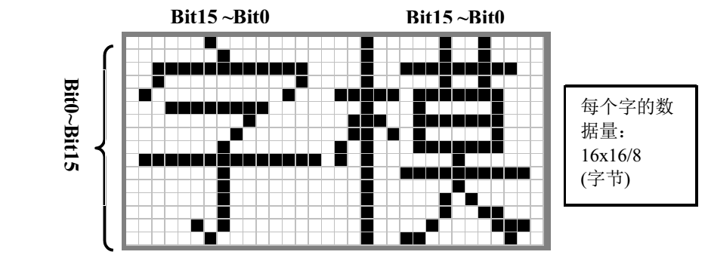
LCD—液晶显示中英文
字模的构成
已知字模是图形数据，而图形在计算机中是由一个个像素点组成的，所以字模实质是一个个像素点数据。为方便处理，我们把字模定义成方块形的像素点阵，且每个像素点只有0和1这两种状态(可以理解为单色图像数据)。
下图两个宽、高为16x16的像素点阵组成的两个汉字图形，其中的黑色像素点即为文字的笔迹。计算机要表示这样的图形，只需使用16x16个二进制数据位，每个数据位记录一个像素点的状态，把黑色像素点以“1”表示，无色像素点以“0”表示即可。这样的一个汉字图形，使用16x16/8=32个字节来就可以记录下来。

Slide 5
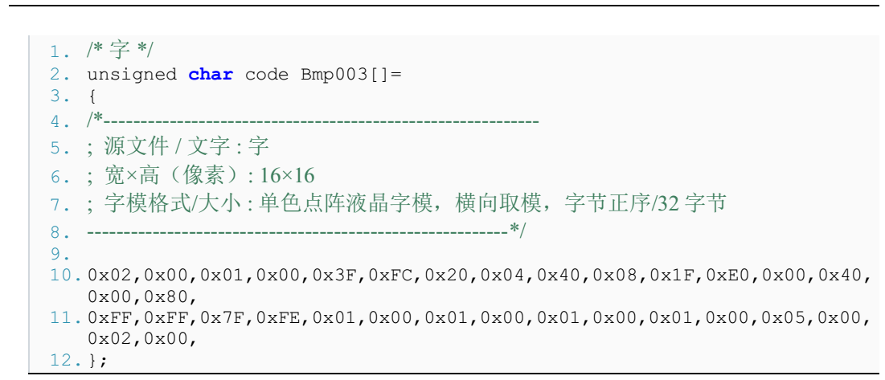
LCD—液晶显示中英文
字模的构成
16x16的“字”的字模数据以C语言数组的方式表示，见下面的代码，在这样的字模中，以两个字节表示一行像素点，16行构成一个字模。

Slide 6
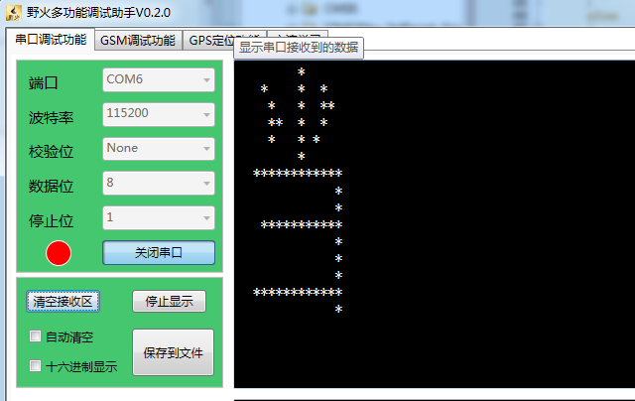
LCD—液晶显示中英文
字模显示原理
如果使用LCD的画点函数，按位来扫描这些字模数据，把为1的位以黑色来显示(也可以使用其它颜色)，为0的数据位以白色来显示，即可把整个点阵还原出来，显示在液晶屏上。
为方便讲解，编写一个使用串口printf利用字模打印字符到串口上位机的实验，实验效果如下：

Slide 7
零死角玩转STM32
THANKS
论坛： www.firebbs.cn
淘宝：fire-stm32.taobao.com
扫描进入淘宝店铺

